Slide 1

Основы контейнеризации, введение в Docker

Slide 2
Что такое Docker
Docker — это платформа контейнеризации с открытым исходным кодом, с помощью которой можно автоматизировать создание приложений, их доставку и управление. Платформа позволяет быстрее тестировать и выкладывать приложения, запускать на одной машине требуемое количество контейнеров.

Slide 3
Особенности Docker
Короткий жизненный цикл
Небольшой объем
Один контейнер соответствует одному запущенному процессу
Изоляция процессов
Автоматизация развертывания приложений на разных хостах
Возможность применения микросервисной архитектуры
Более эффективное распределение ресурсов

Slide 4
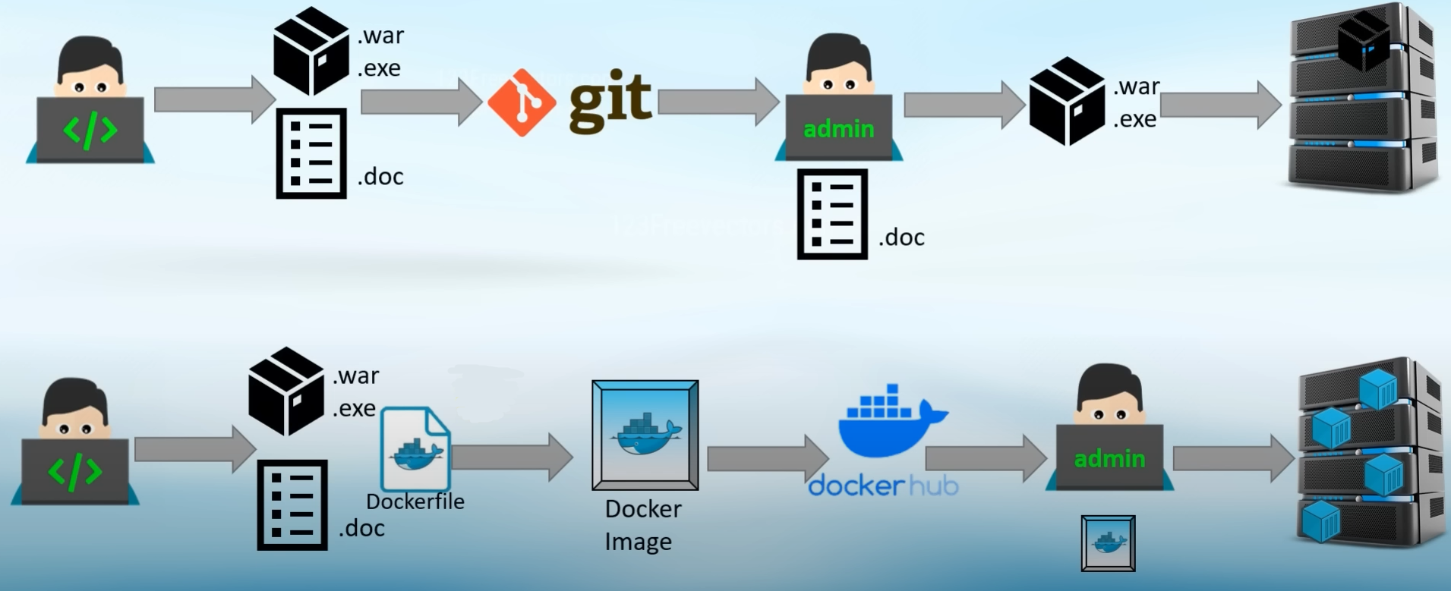
Как упрощается разработка

Slide 5
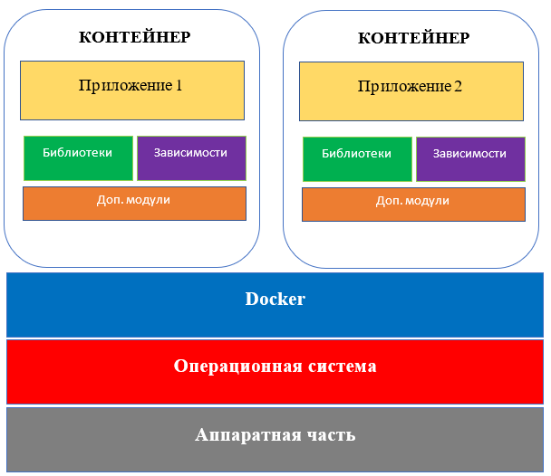
Различные архитектуры

Slide 6
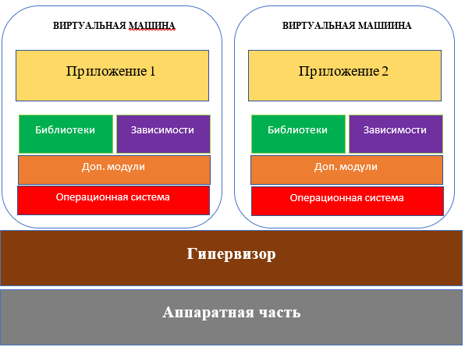
Различные архитектуры

Slide 7
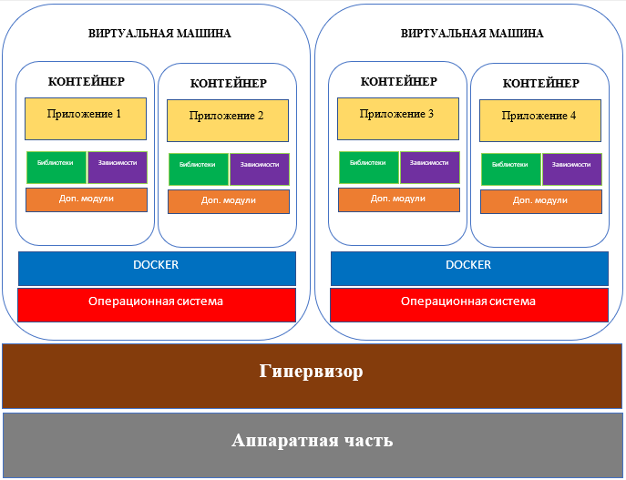
Различные архитектуры

Slide 8
Основные компоненты Docker
Dockerfile
Daemon
Image
Client
Container
Registry
Docker Hub
Docker Desktop
Docker volumes

Slide 9
Dockerfile
Текстовый файл с последовательно расположенными инструкциями для создания образа Docker. Файл создаётся по принципу «одна строка — одна команда».

Slide 10
DAEMON
Фоновая служба на хосте, которая отвечает за создание, запуск и уничтожение контейнеров.
IMAGE
Неизменяемый файл (образ), из которого можно неограниченное количество раз развернуть контейнер.

Slide 11
CLIENT
Утилита командной строки в Docker для управления демоном. Любое взаимодействие с контейнером проходит через Daemon.
Container
Запущенное приложение, которое развернули из образа.

Slide 12
REGISTRY
Служба в Docker, выполняющая функции репозитория (хранилища). Позволяет следить за версиями образов, создавать приватные репозитории.

Slide 13
Docker hub
Популярный публичный репозиторий, используемый по умолчанию в Docker. Обеспечивает интеграцию с GitHub и BitBucket.

Slide 14
Docker DESKTOP
Приложение, позволяющее локально собирать, выполнять и тестировать контейнеры. Работает на Windows и macOS.

Slide 15
Docker Volumes
Тома для постоянного хранения информации. По умолчанию в Docker папки хранилищ создаются на хост-машине, но предусмотрена и возможность подключения удаленных хранилищ. Использование томов позволяет лучшим образом настроить хранение данных.

Slide 16
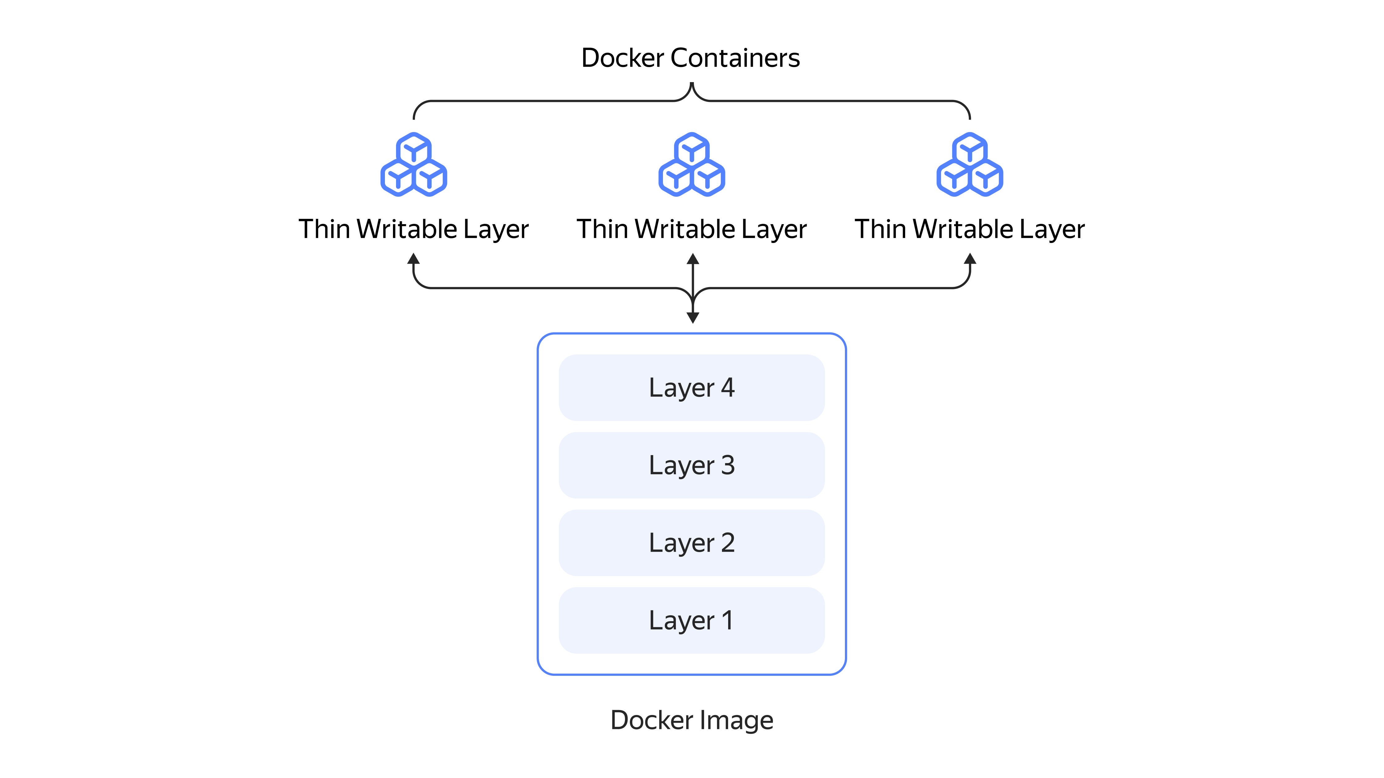
Как устроен образ Docker

Slide 17
Практика работы с Docker
service docker status
docker --version
docker pull ...
docker run ubuntu
docker ps
docker ps -a
docker rm название_контейнера
docker images
docker rmi название_image
docker pull ...
docker run название_image
docker ps
docker run название_image sleep 5
docker ps -a
docker run -d название_image sleep 5
docker ps
docker start container_id
docker rm container_1 cotainer_2 ...
docker pull ...:нужный_тег
docker run image:тег
docker pause container_id
docker unpause container_id
docker stop container_id
docker kill container_id
docker upload ...
docker run -d --rm --name web-server nginx
docker ps
docker inspect container_id
docker logs -f container_id
docker exec -it web-server /bin/bash
docker system prune -a --volumes

Slide 18
Практика работы с Docker
docker ps
docker run название_image sleep 5
docker ps -a
docker run -d название_image sleep 5
docker ps
docker start container_id
docker rm container_1 cotainer_2 ...
docker pull ...:нужный_тег
docker run image:тег
docker pause container_id
docker unpause container_id
docker stop container_id
docker kill container_id
docker upload ...
docker run -d --rm --name web-server nginx
docker ps
docker inspect container_id
docker logs -f container_id
docker exec -it web-server /bin/bash
docker system prune -a --volumes

Slide 19
Практика работы с Docker
docker stop container_id
docker kill container_id
docker pull ...
docker run -d --rm --name web-server nginx
docker ps
docker inspect container_id
docker logs -f container_id
docker exec -it web-server /bin/bash
docker system prune -a --volumes

Slide 20
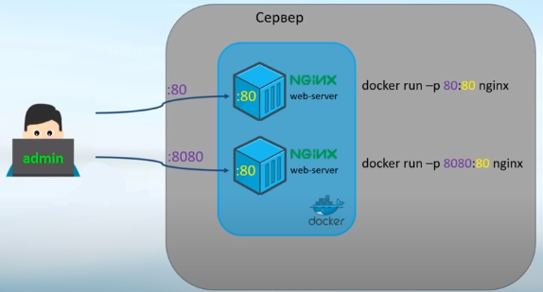
Проброс портов в Docker

Slide 21
Практика работы с Docker
docker pull ...
docker run -d --rm --name web-server nginx
docker ps
netstat -tulpen
docker pull ...
docker run -d --rm --name web-server2 -p 80:80 nginx
docker exec -it web-server2 /bin/bash
cd /usr/share/nginx/
ls -la

Slide 22
Переменные в Docker
docker run --name db-mysql -e MYSQL_ROOT_PASSWORD=user -d mysql
docker exec -it db-mysql /bin/bash
env
mysql -p

Slide 23
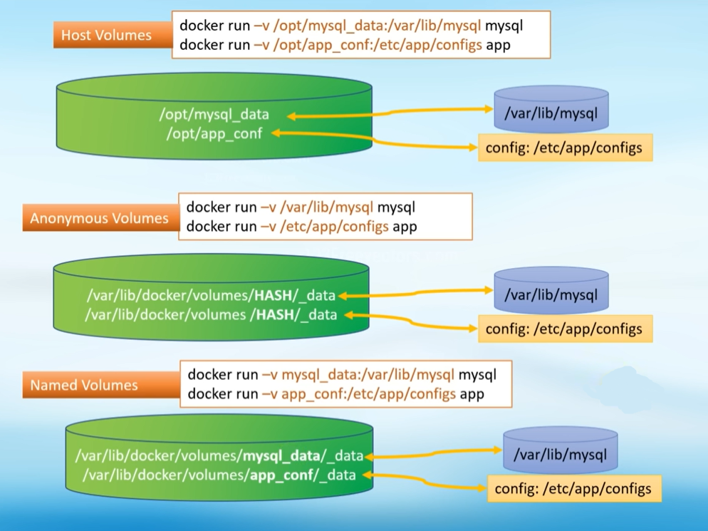
ПОСТОЯННЫЕ Данные в Docker

Slide 24
Постоянные данные в Docker
docker run -d --rm --name web-server -p 8080:80 -v /var/www/html:/usr/share/nginx/html:ro -d nginx
docker volume ls
docker volume create myvolume
docker volume rm myvolume
cd /opt
mkdir -p nginx/data
docker run --name web-server -p 80:80 -v /opt/nginx/data:/usr/share/nginx/html -d nginx
echo "Hello world" > /opt/nginx/data/index.html

Slide 25
Постоянные данные в Docker
docker run --name web-server2 --rm -p 8080:80 -v /usr/share/nginx/html -d nginx
cd /var/lib/docker/volumes
ls -la
docker volume ls
Остановить контейнер – посмотреть volumes – создать новый контейнер с именным volume – остановить – посмотреть volumes

Slide 26
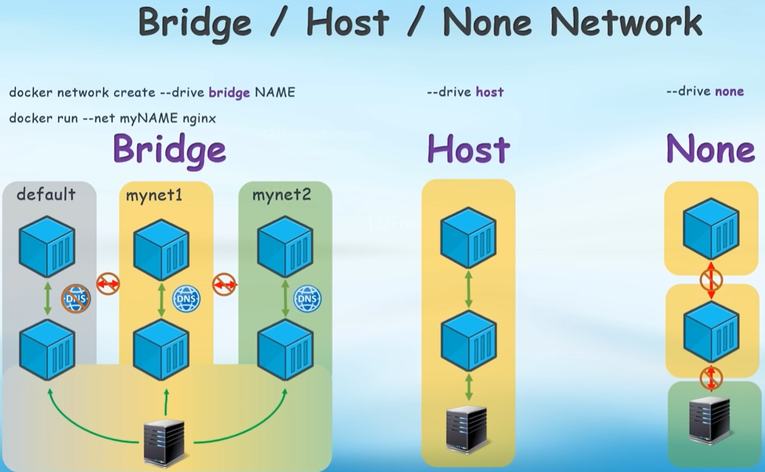
СЕТИ в Docker

Slide 27
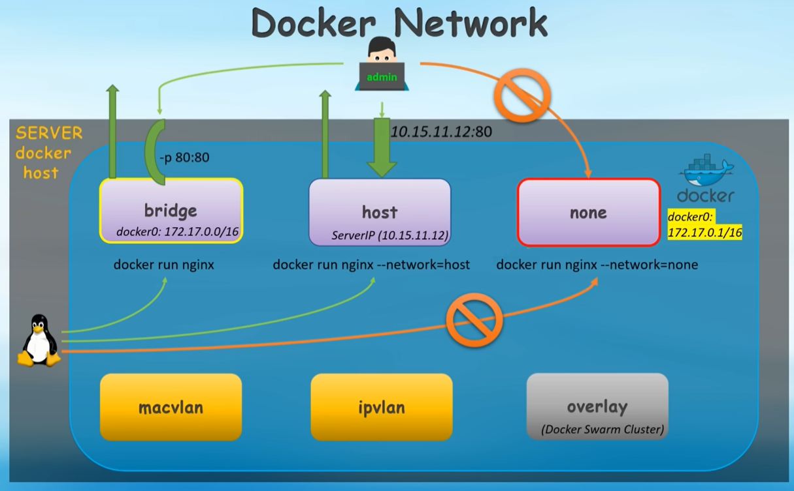
СЕТИ в Docker

Slide 28
Сети в Docker
docker network ls
docker network create Net1
docker network ls
docker network create --driver host Net2 docker network inspect Net1 Создадим сеть с нужными нам адресами
docker network ls
docker network create -d bridge --subnet 192.168.100.0/24 --gateway 192.168.100.1 Net192 docker network ls
docker network inspect Net192
docker network rm Net1
docker run --rm -it --name container --net Net1 ubuntu /bin/bash

Slide 29
Сети в Docker
Теперь попробуем перенести контейнер в новую сеть
docker network connect Net1 container2
docker network disconnect id_net container_name
docker network create -d macvlan --subnet 192.168.10.0/24 --gateway 192.168.10.1 --ip-range 192.168.10.15/32 -o parent=ens18 newmacvlan

Slide 30
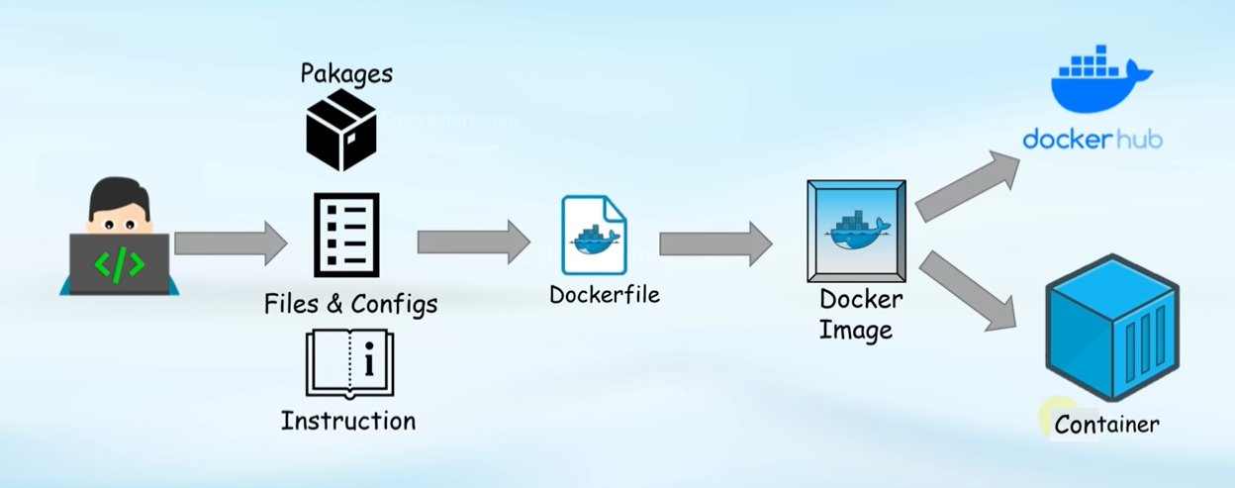
Создание своих Docker контейнеров

Slide 31
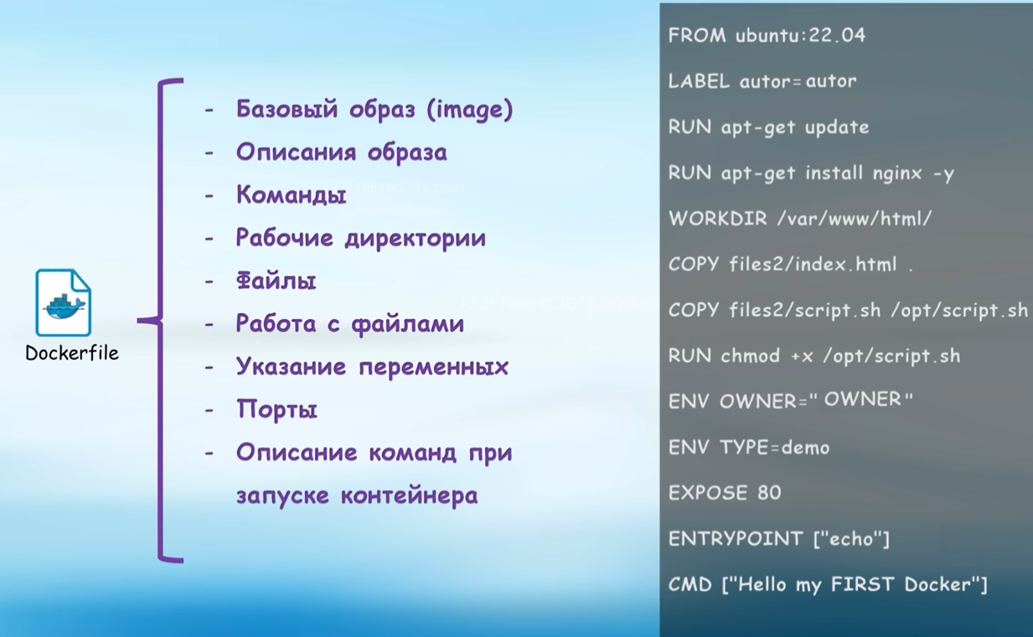
Создание своих Docker контейнеров

Slide 32
Создание собственных Docker контейнеров
mkdir docker
cd docker
nano dockerfile ```
FROM ubuntu
CMD ["echo", "Hello world"]
```
docker build .
docker images
docker tag image_id mydocker:v01 docker run --rm --name docker mydocker:v01
docker image inspect mydocker:v01
docker build -t myimage:v01 .
```
Поменяем CMD на ENTRYPOINT
```bash
docker build -t myimage:v02 .
docker run --rm -it --name docker2
```

Slide 33
Создание собственных Docker контейнеров
docker image inspect mydocker:v01 docker build -t myimage:v01 .
Поменяем CMD на ENTRYPOINT
docker build -t myimage:v02 .
docker run --rm -it --name docker2
ENTRYPOINT - фиксированная команда
CMD - можно менять

Slide 34
Что такое Пространства имен
Пространства имен – это одна из особенностей ядра Linux, введенная в версии 2.6.24 в 2008 году. Они обеспечивают процессы собственным системным представлением, тем самым изолируя независимые процессы друг от друга. Другими словами, пространства имен определяют набор ресурсов, которые может использовать процесс (нельзя взаимодействовать с тем, что не видно). На высоком уровне они позволяют тонко разделять глобальные ресурсы операционной системы, такие как точки монтирования, сетевой стек и утилиты межпроцессного взаимодействия.
Сильная сторона пространств имен в том, что они ограничивают доступ к системным ресурсам без информирования об этом выполняющегося процесса. В Linux они обычно представлены как файлы в директории /proc/<pid>/ns.

Slide 35
ПРОСТРАНСТВА ИМЕН
echo $$
ls /proc/$$/ns -al
При порождении нового процесса, он наследует все пространства имен от своего родителя.

Slide 36
ПРОСТРАНСТВА ИМЕН
Пространства имен создаются с помощью системного вызова clone, сопровождаемого одним из следующих аргументов:
CLONE_NEWNS – новое пространство имен mount;
CLONE_NEWUTS – новое пространство имен UTS;
CLONE_NEWIPC – новое пространство имен IPC;
CLONE_NEWPID – новое пространство имен PID;
CLONE_NEWNET – новое пространство имен NET;
CLONE_NEWUSER – новое пространство имен USR;
CLONE_NEWCGROUP – новое пространство имен cgroup.

Slide 37
ПРОСТРАНСТВА ИМЕН
Пространства имен также можно создавать с помощью системного вызова unshare. Разница между clone и unshare в том, что первый порождает новый процесс внутри нового набора пространств имен, а последний перемещает в новый набор пространств имен текущий процесс.

Slide 38
ТИПЫ ПРОСТРАНСТВ ИМЕН
Есть семь пространств имен:
PID: изоляция дерева системных процессов;
NET: изоляция сетевого стека хоста;
MNT: изоляция точек монтирования файловой системы хоста;
UTS: изоляция имени хоста;
IPC: изоляция утилит межпроцессного взаимодействия (сегменты разделяемой памяти, семафоры);
USER: изоляция ID пользователей системы;
CGROUP: изоляция виртуальной файловой системы cgroup хоста.

Slide 39
ПРОСТРАНСТВА ИМЕН
echo $$
ls /proc/$$/ns –al
sudo lsns
ps aux | wc -l
Существуют некоторые дефолтные namespace, в которых находятся процессы.

Slide 40
ПРОСТРАНСТВА ИМЕН
ls –l /proc/self/ns
sudo unshare --uts zsh
ls –l /proc/self/ns
hostname test
Видим, что namespace uts имеют разные идентификаторы и мы можем установить разные hostname.

Slide 41
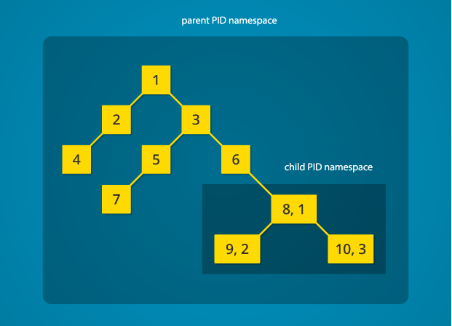
PID namespace

Slide 42
Что вообще делает Docker
docker run –rm –name test –d alpine ping 8.8.8.8
sudo lsns | tail –n 7
Docker создает 6 типов namespace для контейнера

Slide 43
Попробуем «провалиться» внутрь Docker контейнера штатными средствами linux
docker run –rm –-name test –d alpine ping 8.8.8.8
sudo lsns | tail –n 7
sudo nsenter –t … --mount –-uts –ipc –net –cgroup /bin/sh

Slide 44
CAPAbilities
Позволяют предоставить программам доступ к определённым возможностям, которые обычно есть только у суперпользователя, позволяя избежать запуска программ от имени root.
Когда Docker контейнер создается, по умолчанию ему назначаются ограниченные capabilities. Это означает, что даже если процесс в контейнере запущен с правами root, он не имеет полных привилегий, как на хост-системе. Это ограничивает потенциальные атаки внутри контейнера.
getcap –r /
cat /proc/self/status | grep –i cap

Slide 45
Как выйти из контейнера
--privileged – запускает контейнер со всеми capabilities
sudo fdisk –l
mkdir –p /mnt/host-fs
mount /dev/sda1 /mnt/host-fs
Как дальше получить полный доступ?

Slide 46
Как выйти из контейнера
Docker-сокет внутри docker-контейнера…
Зачем вообще это могут сделать?

Slide 47
Как выйти из контейнера
Docker-сокет внутри docker-контейнера…
Portainer (gui для управления контейнерами)
Traefik (это современный HTTP-обратный прокси и балансировщик нагрузки, который делает развёртывание микросервисов простым)
Rancher
find / -name docker.sock
Обычно /var/run/docker.sock

Slide 48
Как выйти из контейнера
Docker-сокет внутри docker-контейнера…
docker –-host unix:///run/docker.sock ps
docker –-host unix:///run/docker.sock run –it -–privileged ubuntu

Slide 49
CAP_SYS_ADMIN
Позволяет делать mount
Сводится к тому, что мы делали в --privileged

Slide 50
CAP_SYS_MODULE
Позволяет загружать модули ядра
Загрузим модуль ядра с reverse shell

Slide 51
КАК посмотреть capabilities внутри контейнера
capsh –-print
Содержится в libcap
apk add libcap
apt install libcap2-bin
dnf install libcap

